Slide 1
Изменение развивающей предметно-пространственной среды в группе (с учетом организации образовательного события «День Матери», на основе недельного тематического планирования «Семья и семейные традиции»)
Воспитатель: Гуляева Елена Николаевна
МБДОУ №65 «Дельфин»
ЗАТО г. Железногорск

Slide 2
Групповое пространство - детям
Нет такой стороны воспитания, понимаемого в целом, на которую обстановка не оказывала бы влияния, нет способности, которая не находилась бы в прямой зависимости от непосредственно окружающего
ребенка конкретного мира. Е.И.Тихеева
Развивающая среда – это необходимый фактор для развития ребёнка. Чем богаче и насыщеннее развивающая среда, тем интереснее и познавательнее в ней находиться ребёнку.
В соответствии с ФГОС ДО в развивающую предметно-пространственную среду группы я систематически вношу изменения, создаю многообразие и вариативность с целью поддержки детской инициативы и самостоятельности, желания исследовать окружающий мир, развития воображения и фантазии.

Slide 3
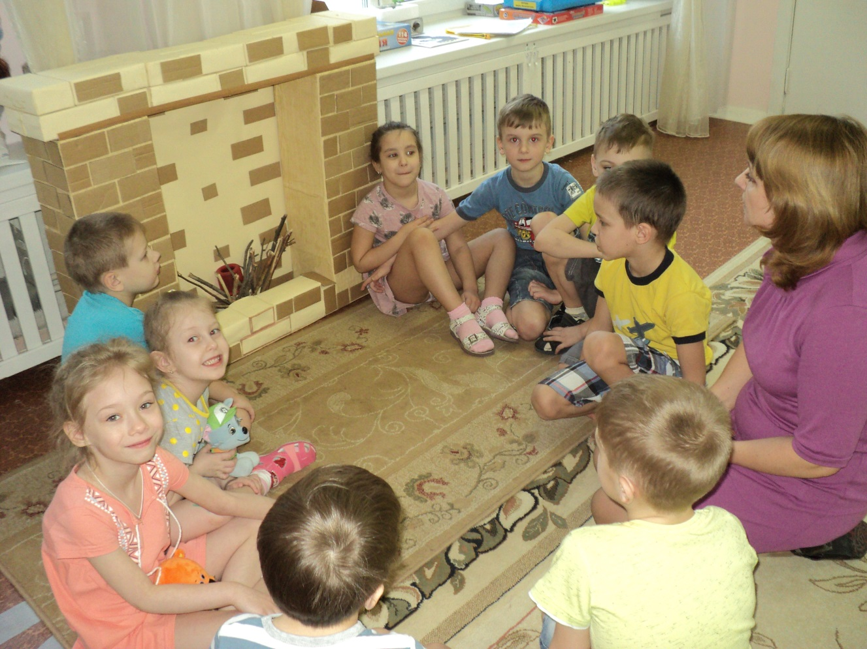
На утреннем сборе разговаривали о том что такое СЕМЬЯ, семейные традиции. Как можно заботиться друг о друге в семье и как порадовать родителей, близких.

Slide 4
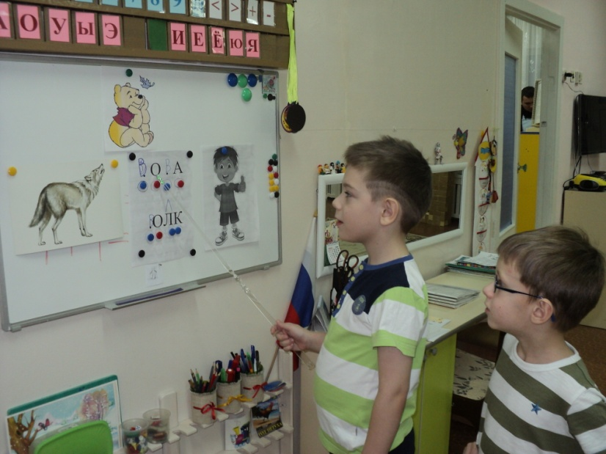
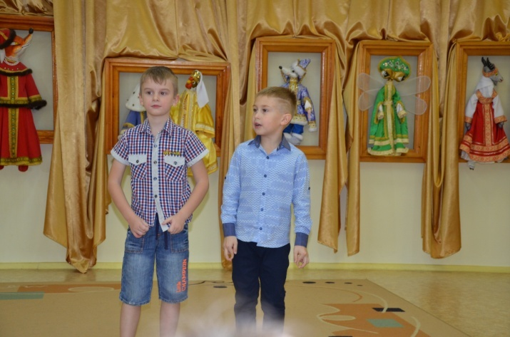
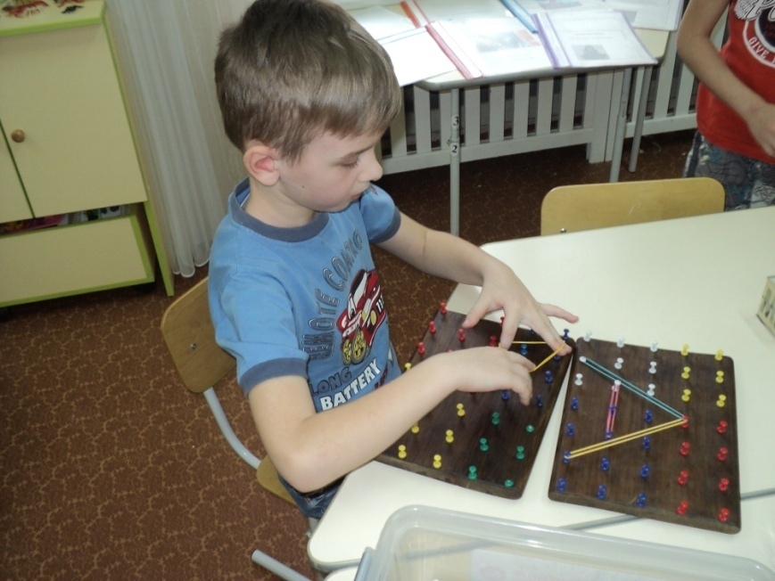
Книжный уголок был пополнен новыми произведениям, которые читали, пересказывали. Разучивали чистоговорки и стихи, составляли новые слова .

Slide 5
Рассматривали фотографии в семейных альбомах. Дети представили свои презентации о профессиях мам, удивительные истории о домашних питомцах и незабываемом летнем отдыхе.

Slide 6
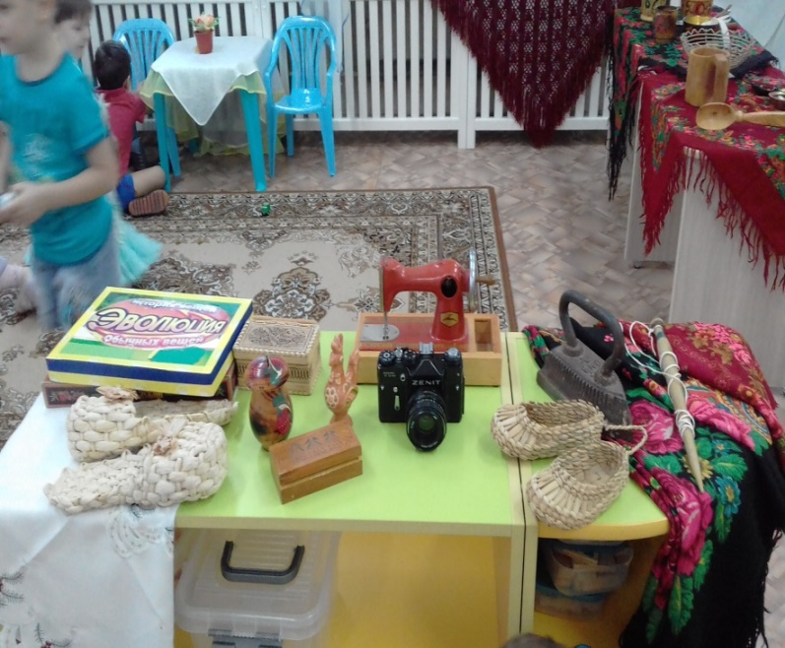
Используя элементы музейной педагогики, создали экспозицию «фамильных ценностей». Ребята принесли и рассказали о предметах, которые в их семьях бережно хранятся и передаются по наследству .

Slide 7
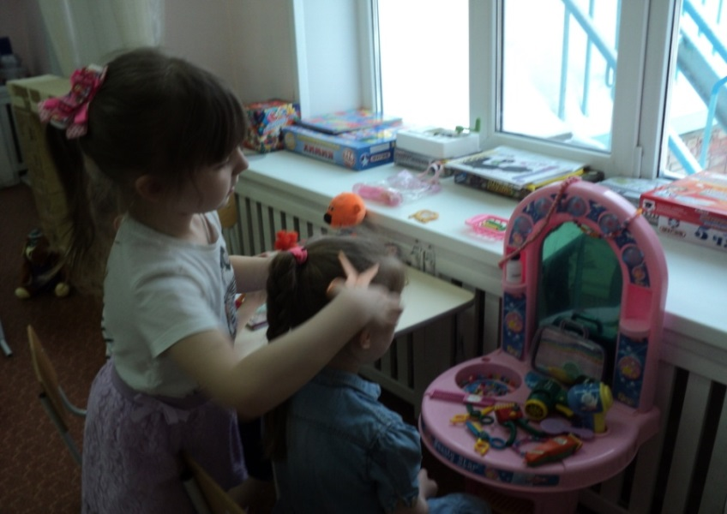
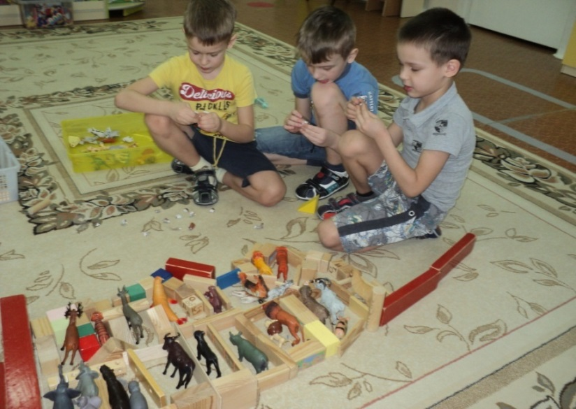
Созданы условия для с/р игр «Семья», « Парикмахерская», «В поликлинике», постройке «Зоопарка» и его обыгрыванию.

Slide 8
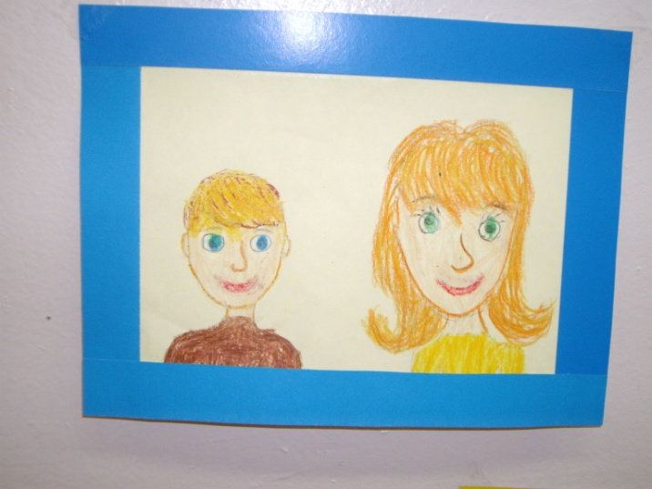
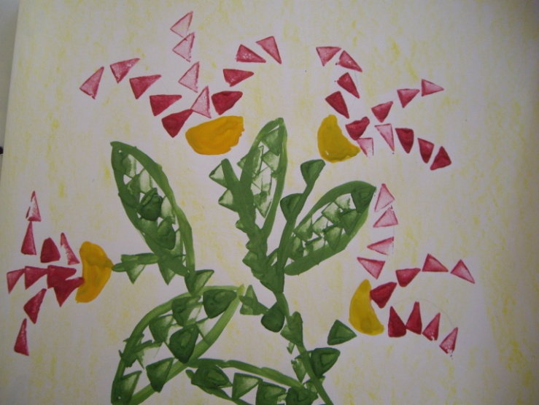
В центре продуктивной деятельности были предложены различные материалы и созданы все условия, чтобы дети могли рисовать, вырезать, клеить – творить, одним словом!

Slide 9
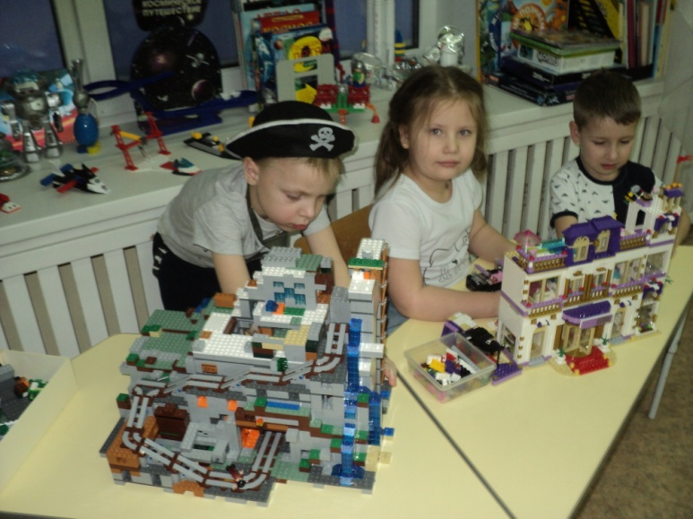
Созданы условия для конструирования. Разнообразие видов конструкторов способствовало проявлению детского творчества.

Slide 10
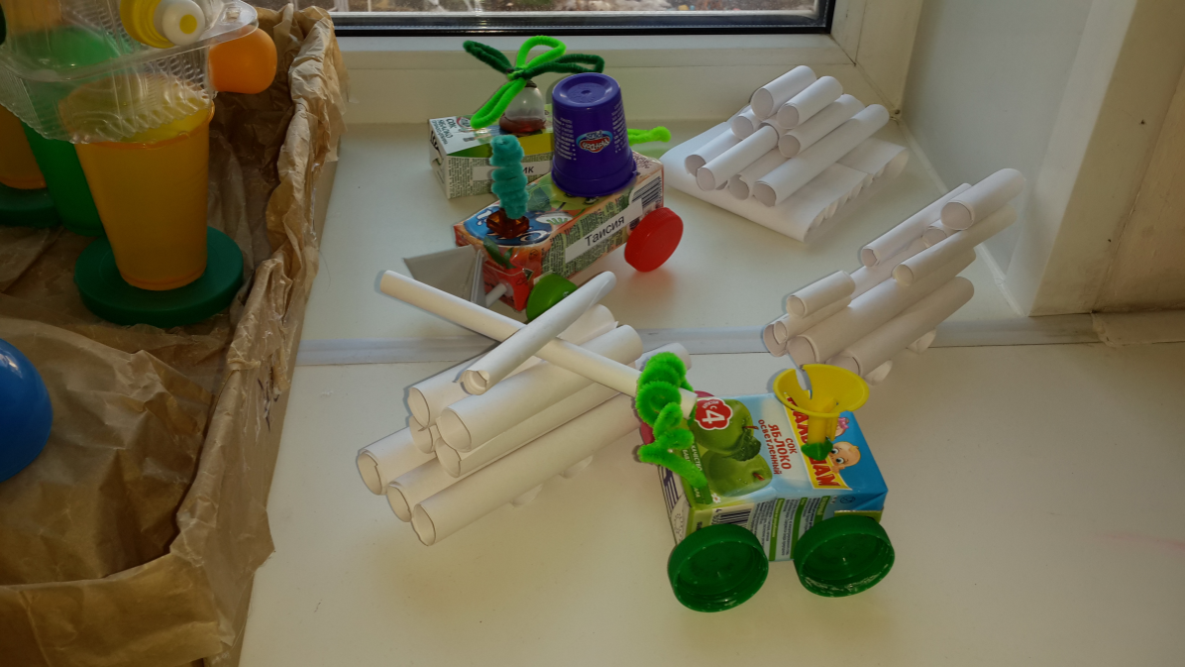
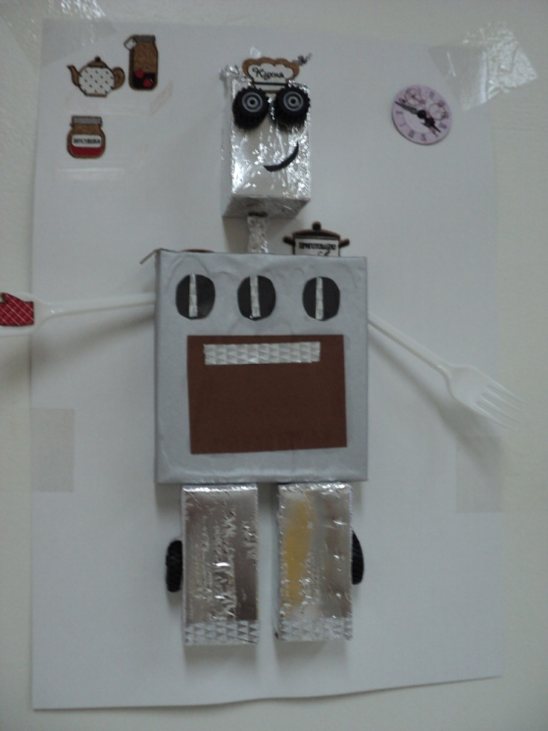
Изобрели и создали роботов - помощников для мамы

Slide 11
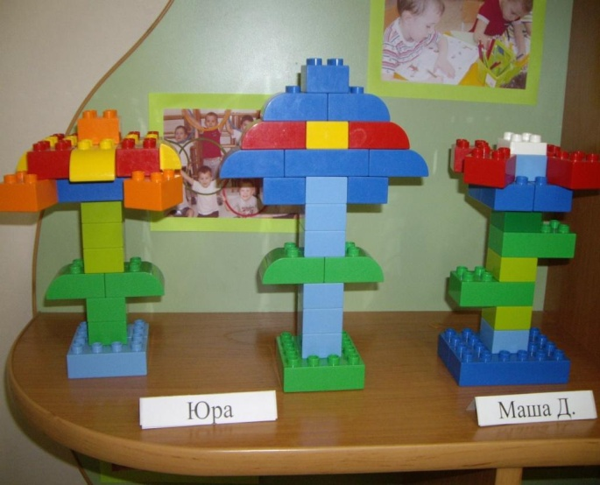
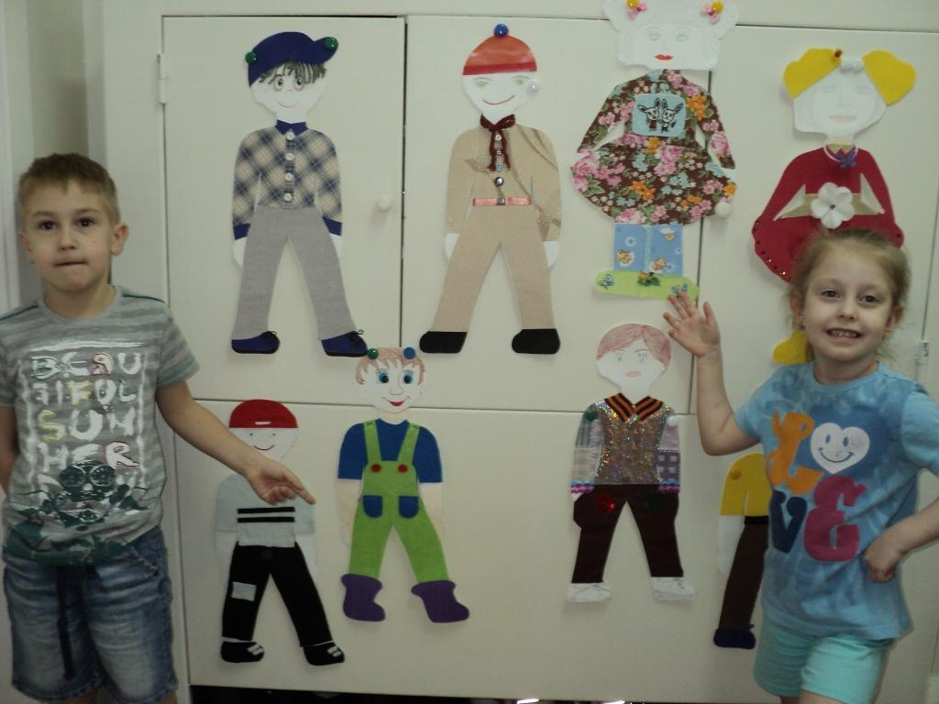
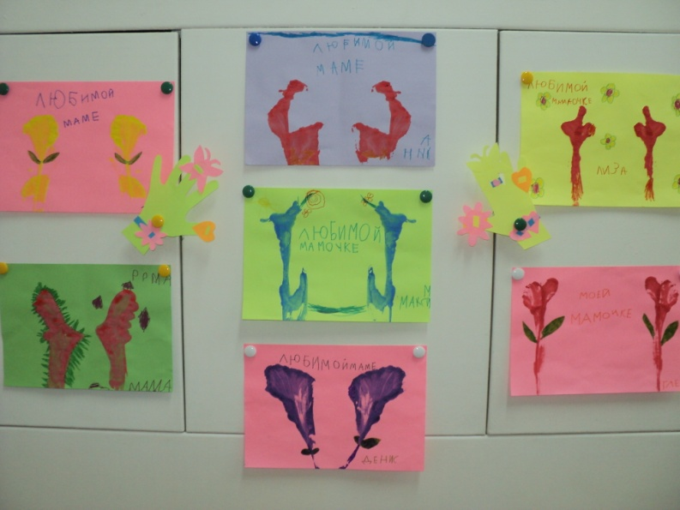
Постоянно организовывали творческие выставки и презентации детских и детско – родительских работ.

Slide 12
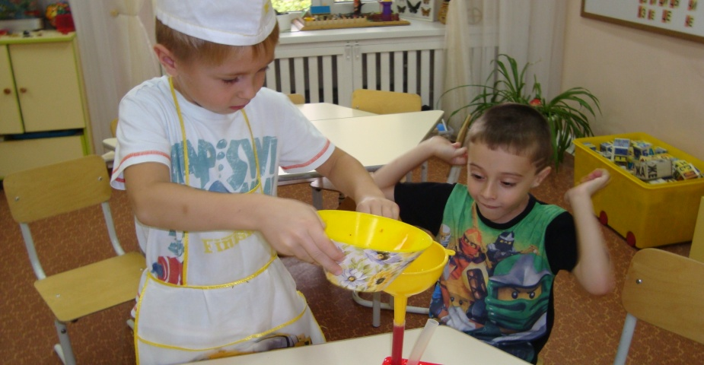
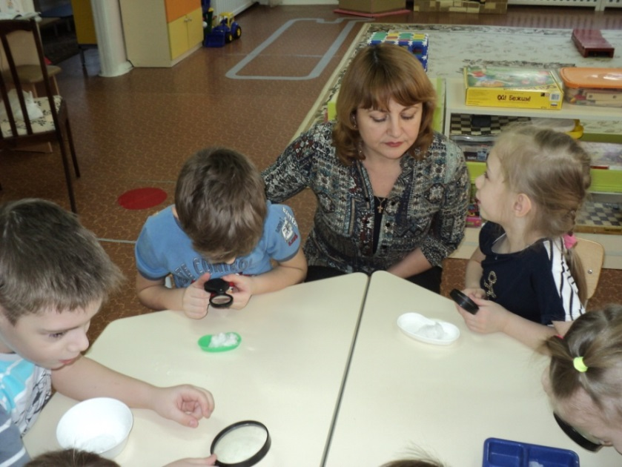
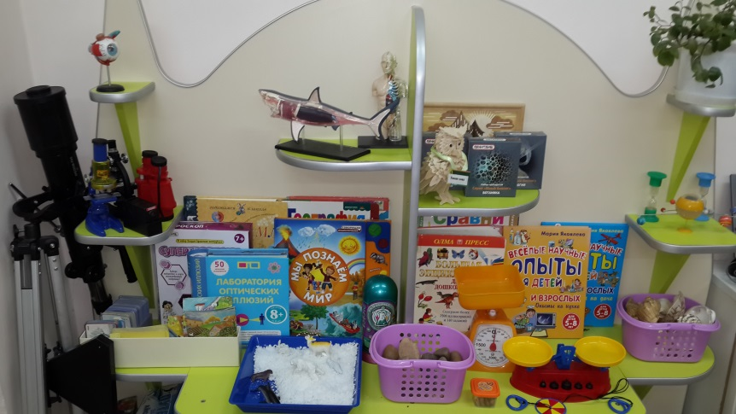
В центре экспериментирования проводили опыты, знакомились со свойствами воды, чтобы разобраться как работает мама-лаборант

Slide 13
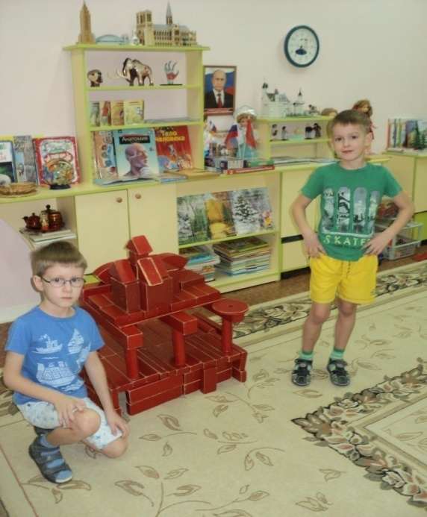
Созданы условия для постройки новых, функциональных домов. Предложено для нестандартного обыгрывания вертикальное игровое поле Бизиборд

Slide 14
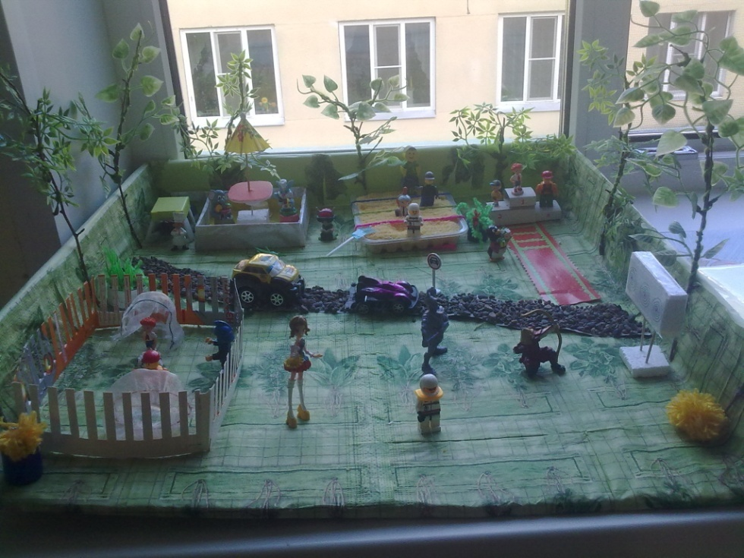
Девочки для своих игр и новых идей использовали игровое поле, которое было изготовлено из неоформленного и природного материалов совместно с родителями.

Slide 15
Каждая семья оформила стенгазету с воспоминаниями о летних весёлых деньках. Из принесённых ребятами фото, оформили коллаж о традиционных семейных спортивных состязаниях.

Slide 16
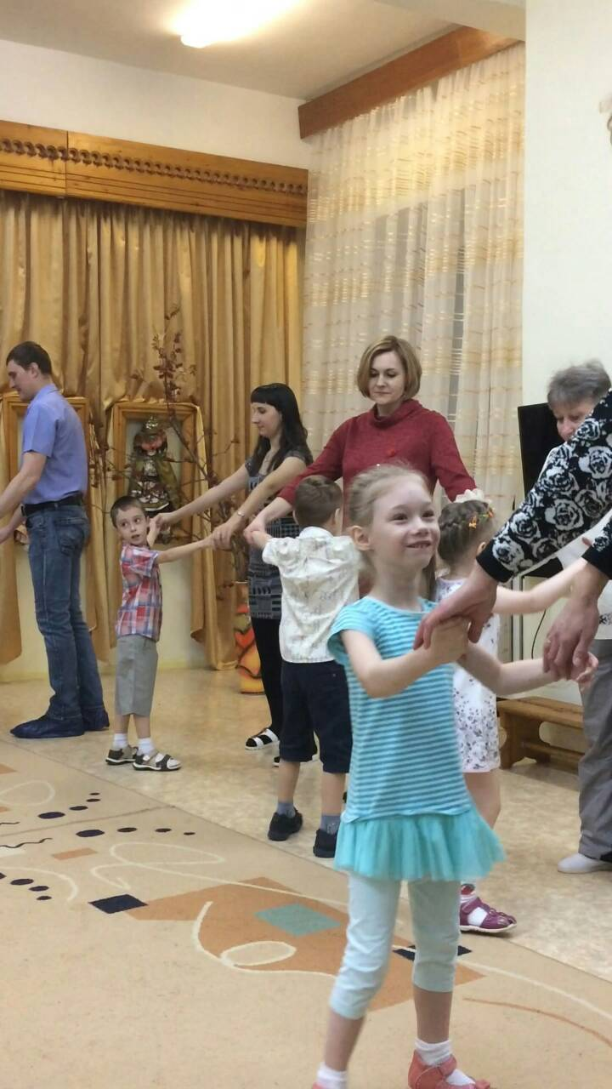
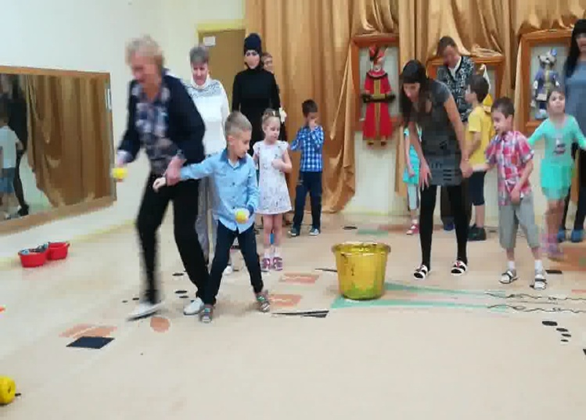
Родители , конечно, в стороне от такой интересной темы не остались. Вместе с детьми создавали презентации на тему «Моя мама на работе» и были активными участниками итогового мероприятия «День Матери».

Slide 17
Созданная в группе развивающая предметно-пространственная среда отвечает требованиям ФГОС ДО
содержательно-насыщенная
трансформируемая
вариативная
полифункциональная
доступная
безопасная
Организация образовательного пространства и разнообразие материалов, оборудования обеспечивают:
игровую,
познавательную,
исследовательскую
творческую
активность всех воспитанников, экспериментирование с доступными детям материалами

Slide 18
Созданная мной развивающая предметно-пространственная среда служит интересам и потребностям ребенка, обогащает развитие специфических видов деятельности, обеспечивает «зону ближайшего развития» ребенка, побуждает делать сознательный выбор, выдвигать и реализовывать собственные инициативы, принимать самостоятельные решения, развивать творческие способности, а так же формировать личностные качества воспитанников и их жизненный опыт

Slide 19
Благодарю
за внимание

